Slide 1
UMA ANÁLISE SOBRE ENDIVIDAMENTO DE CADETES DA AERONÁUTICA
Luciane Alcoforado (UFF)
Caroline Alcoforado (AFA)
Orlando Longo (UFF)
Alessandra Simão (UFF)
Notes:
1

Slide 2
Objetivo
Identificar e analisar os fatores que influenciam no endividamento do cadete da AFA.
Averiguar o quanto cada fator está relacionado com o endividamento do cadete
Notes:
2

Slide 3
Roteiro
Introdução
Definições
Metodologia
Regressão Logística
Análise dos Dados
Considerações Finais

Slide 4
O cadete da aeronáutica
O Cadete da Aeronáutica é um militar em formação para se tornar oficial na Força Aérea Brasileira, formação esta que dura um período de 4 anos em regime integral cumprido na Academia da Força Aérea (AFA).

Slide 5
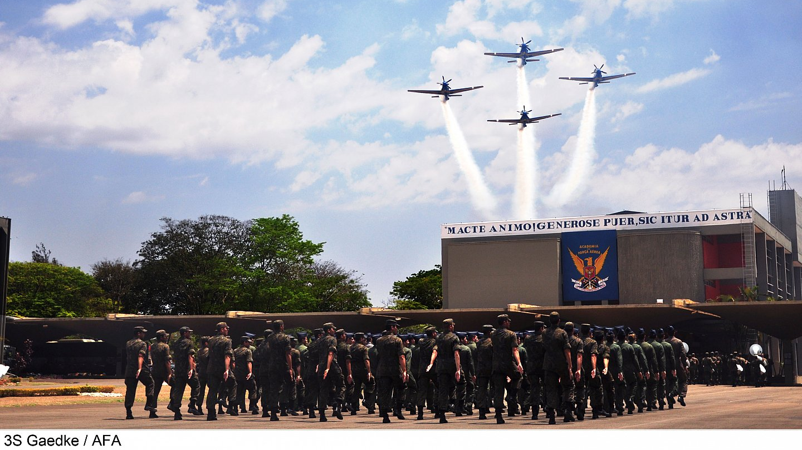
Academia da Força Aérea

Slide 6
Direitos do Cadete
Remuneração: R$ 1.258,82 (2018)
Alimentação
Fardamento
Alojamento
Assistência hospitalar

Slide 7
Definições
Endividamento
Inadimplência

Slide 8
Metodologia
Pesquisa descritiva
Questionário
Local: AFA
Período: Agosto e Setembro de 2018
Análise dos gráficos
Análise dos dados por regressão logísitica

Slide 9

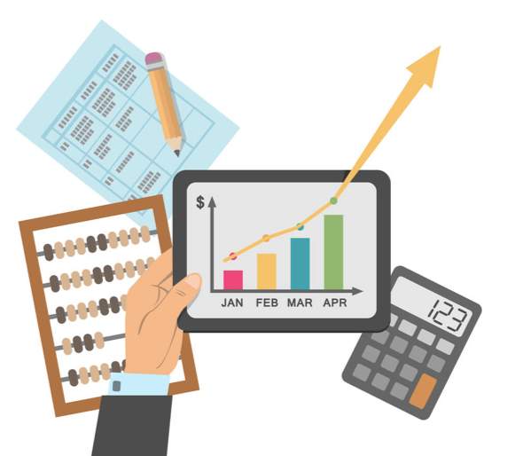
Questionário
Foi baseado em sete fatores:
Falta de educação financeira
Falta de planejamento financeiro
Marketing e publicidade
Crédito fácil
Parcelamentos
Falta de sonhos
Necessidade de status social

Slide 10

Perfil do respondente
n=157
61,1% não endividados (autoimagem) x 52,9% não possuem dívidas (situação)
90% possuem nenhum ou pouco conhecimento sobre finanças
81,5% consideram as palestras sobre finanças oferecidas na AFA como úteis em suas vidas
58,6% não realizaram nenhum investimento nos últimos 6 meses.

Slide 11

Regressão Logística
provê uma estimativa para a probabilidade de ocorrência de determinados eventos em face de um conjunto de variáveis explanatórias
Foi utilizada a função stepAIC do pacote MASS em conjunto com a função glm

Slide 12
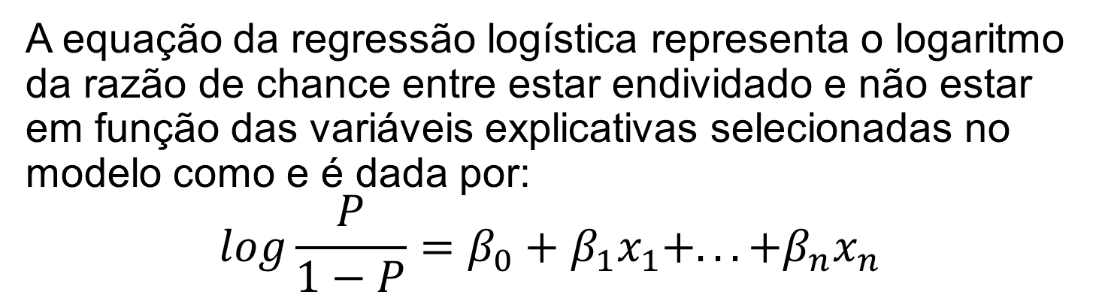
Regressão Logística
A equação da regressão logística representa o logaritmo da razão de chance entre estar endividado e não estar em função das variáveis explicativas selecionadas no modelo como e é dada por:
$$log\frac{P}{1−P}=β_{0}+β_{1}x_{1}+...+β_{n}x_{n}$$

Slide 13

Regressão Logística
O modelo selecionado contém 8 variáveis dentre as 17 possíveis:
$x5=$ utiliza cartão de crédito
$x6=$ utiliza o cheque especial
$x8=$ fez algum financiamento
$x11=$ costuma parcelar suas contas
$x12=$ costuma parcelar gastos mensais
$x13=$ faz algum tipo de investimento
$x16=$ sente desconforto sobre sua condição financeira
$x17=$ prejudicou orçamento mensal para melhorar seu status social

Slide 14
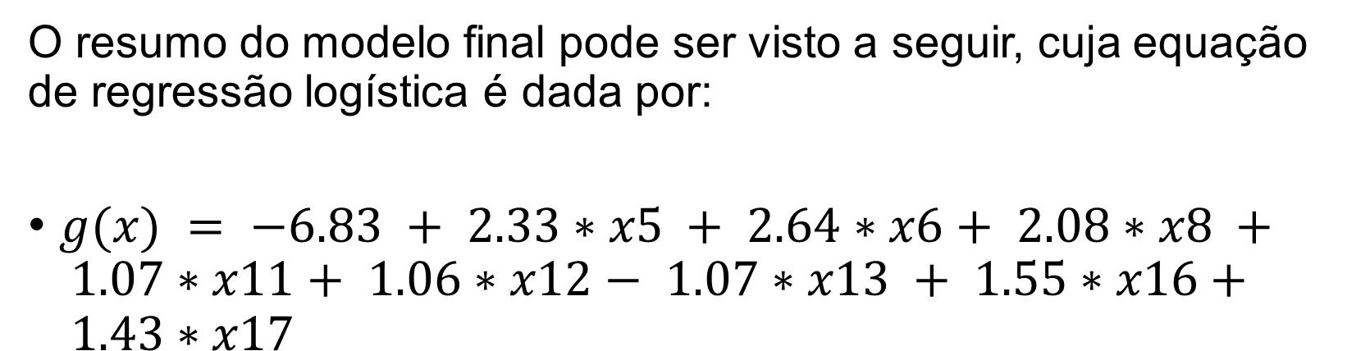
Regressão Logística
O resumo do modelo final pode ser visto a seguir, cuja equação de regressão logística é dada por:
$g(x) = −6.83 + 2.33∗x5 + 2.64∗x6+ 2.08∗x8 + 1.07∗x11+ 1.06∗x12− 1.07∗x13 + 1.55∗x16+ 1.43∗x17$

Slide 15
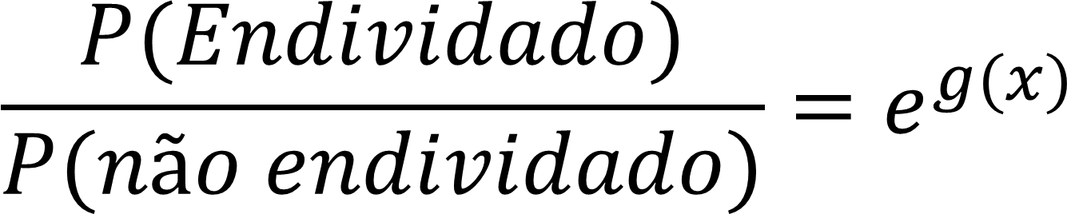
Razão de chance
$$\frac{P(Endividado)}{P(não endividado)}=e^{g(x)}$$

Slide 16
Análise dos Dados
Fator | Probabilidade de endividamento | Quantas vezes?
Utilizar Cheque Especial | Aumenta | 14
Utilizar Cartão de Crédito | Aumenta | 10
Fazer Financiamento | Aumenta | 8
Preocupar-se com a condição financeira dos outros | Aumenta | 5
Fazer compras pensando no status social | Aumenta | 4
Parcelar contas | Aumenta | 3
Parcelar contas mensais | Aumenta | 3
Fazer investimento | Diminui | 3

Slide 17
Considerações Finais
A maior chance de equilíbrio financeiro é fazendo investimentos
Utilizar cheque especial ou cartão de crédito são os fatores que mais expõem o cadete ao risco de endividamento

Slide 18
Considerações Finais
Conscientização dos cadetes:
Investimentos
Tipos de crédito
Parcelamentos
Maior ênfase ao ensino de educação financeira

Slide 19
“Gente demais se preocupa excessivamente com dinheiro e não com sua maior riqueza, a educação.”
Robert Kiyosaki

Slide 20
Referências
BAUMAN, Zygmunt. Vida para consumo: A transformação das pessoas em mercadoria. Rio de Janeiro: Zahar, 2008.
BODIE, Zvi; MERTON, Robert C.. Finanças. São Paulo: Bookman, 2002.
CERBASI, Gustavo. Dinheiro: os segredos de quem tem. São Paulo. Editora Gente, 2003.
CHEROBIM, A. P. M. S.; ESPEJO, M. M. dos S. B. (Org.) Finanças Pessoais: Conhecer para enriquecer. São Paulo: Atlas, 2010.
Compras Parceladas: As Vilãs no Endividamento das Famílias Brasileiras. Par Mais, 2016. Disponível em <https://www.parmais.com.br/blog/endividamento-das-familias-brasileiras/>. Acesso em: 21 ago. 2018.
DOMINGOS, Reinaldo. Sete motivos que levam as pessoas a gastarem mais do que ganham e se endividarem. 2016. Disponível em: <http://www.administradores.com.br/artigos/economia-e-financas/sete-motivos-que-levam-as-pessoas-a-gastarem-mais-do-que-ganham-e-se-endividarem/97465/>. Acesso em: 05 ago. 2018.
GITMAN, Lawrence J.. Princípios de Administração Financeira. 7 ed. São Paulo: Harbra, 2002.
HALFELD, M.. Investimentos: como administrar melhor seu dinheiro. São Paulo: Fundamento Educacional, 2006.

Slide 21
Referências
INFOPÉDIA. [s.l.]: Porto Editora, 2018. Disponível em: <https://www.infopedia.pt/dicionarios/lingua-portuguesa/endividamento>. Acesso em: 06 ago. 2018.
KIYOSAKI, Robert; LECHTER, Sharon L.. Pai Rico, Pai Pobre. [s.l.]: Elsiever, 2000.
LIZOTE, Suzete Antonieta; SIMAS, Jaqueline de; LANA, Jeferson. Finanças pessoais: um estudo envolvendo os alunos de Ciências Contábeis de uma Instituição de Ensino Superior de Santa Catarina. IX Simpósio de Excelência em Gestão e Tecnologia, 2012.
NERI, Marcelo. A nova classe média: o lado brilhante da base da pirâmide. São Paulo: Saraiva, 2011.
NEYMAN, Jerzy; PEARSON, Egon Sharpe. Joint Statistical Papers. Califórnia: University Of California Press, 1967.
STEVENSON, William J.. Estatística Aplicada À Administração. São Paulo: Harbra, 1981.
VIEIRA, Joana Francisco. A Relação Entre Endividamento e Falta de Planejamento Financeiro Pessoal em Um Grupo de Acadêmicos de Sétima Fase de Uma Universidade do Município de Criciúma - SC. 2014. 51 f. Monografia (Especialização) - Curso de Administração, Universidade do Extremo Sul Catarinense, Criciúma, 2014.

Slide 22
Obrigada!

